Slide 1
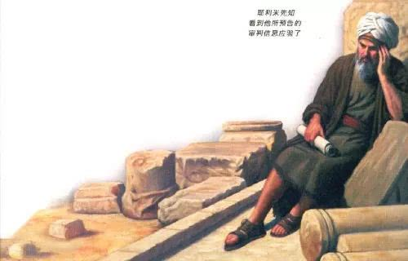
耶利米书 （三） 18-25章
圣经概览 17.11.2018

Slide 2
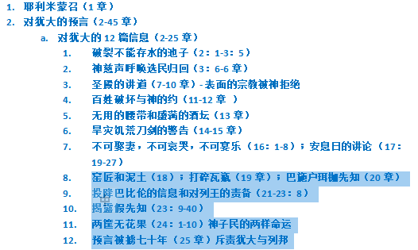

Slide 3
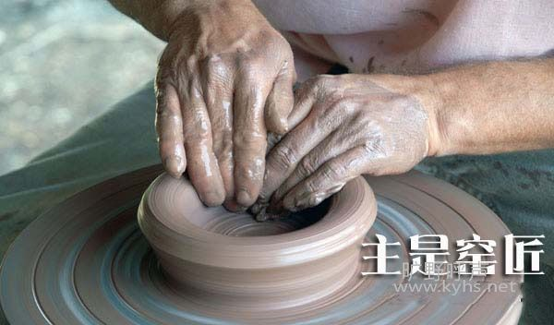
第八篇信息 窑匠和泥土（18-20章）

Slide 4
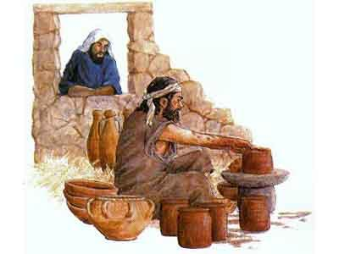
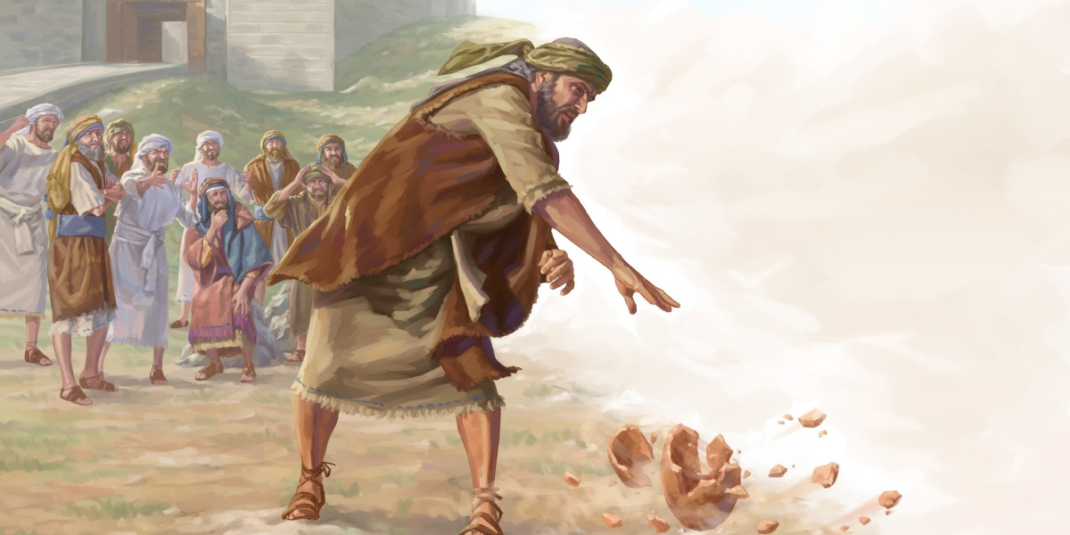
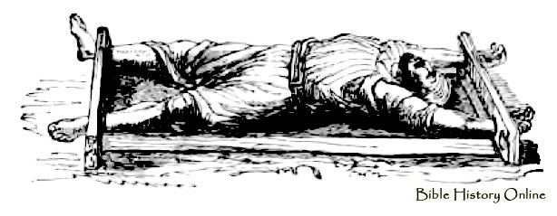
第八篇信息 窑匠和泥土（18-20章）

Slide 5
第八篇信息 窑匠和泥土（18-20章）
窑匠转泥的比喻（18章）：
神是窑匠有主权，随己意制作器皿。
神会后悔，会根据泥土的反应而改变祂原先的制作计划，神尊重人的自由意志和选择。
神需要人跟他合作才能完成祂在人身上美好的旨意。
你愿意与祂合作吗？

Slide 6
耶 和 华 的 话 临 到 耶 利 米 说 ：你起来，下到窑匠的家里去，我在那着要使你听我的话。我就下到窑匠的家里去，正遇他转轮做器皿。窑匠用泥做的器皿，在他手中做坏了，他又用这泥另做别的器皿；窑匠看怎样好，就怎样做。
耶和华的话就临到我说：耶和华说：以色列家啊，我待你们，岂不能照这窑匠弄泥麽？以色列家啊，泥在窑匠的手中怎样，你们在我的手中也怎样。我何时论到一邦或一国说，要拔出、拆毁、毁坏；我所说的那一邦，若是转意离开他们的恶，我就必後悔，不将我想要施行的灾祸降与他们。我何时论到一邦或一国说，要建立、栽植；他们若行我眼中看为恶的事，不听从我的话，我就必後悔，不将我所说的福气赐给他们。
现在你要对犹大人和耶路撒冷的居民说：耶和华如此说：我造出灾祸攻击你们，定意刑罚你们。你们各人当回头离开所行的恶道，改正你们的行动作为。他们却说：这是枉然。我们要照自己的计谋去行。各人随自己顽梗的恶心做事。（耶18：1-11）
钥节：看哪，我今日立你在列邦列國之上，為要施行拔出、拆毀、毀壞、傾覆，又要建立、栽植。（1：10）
百姓不悔改，也就是不给神后悔的机会。
好使神后悔,就不降灾。

Slide 7
第八篇信息 窑匠和泥土（18-20章）
打碎瓦瓶的比喻（19章）：
成形的瓦瓶不能再改变形状，只能被打碎，扔进垃圾堆
心里柔软，尚可悔改；心里刚硬，无法再悔改，只等审判
人若自洁，必作贵重的器皿…(提后2：21）
遭毁灭的器皿…得荣耀的器皿(罗9：21-24）
论到那些已经蒙了光照…若是离弃道理，就不能叫他们从新懊悔了。因为他们把神的儿子重钉十字架，明明的羞辱他。（希6：4-6）

Slide 8
耶和华如此说：你去买窑匠的瓦瓶，又带百姓中的长老和祭司中的长老，出去到欣嫩子谷、哈珥西（就是瓦片的意思）的门口那里，宣告我所吩咐你的话，说：
犹大君王和耶路撒冷的居民哪，当听耶和华的话。万军之耶和华─以色列的神如此说：我必使灾祸临到这地方，凡听见的人都必耳鸣；因为他们和他们列祖，并犹大君王离弃我，将这地方看为平常，在这里向素不认识的别神烧香，又使这地方满了无辜人的血，又建筑巴力的邱坛，好在火中焚烧自己的儿子，作为燔祭献给巴力。这不是我所吩咐的，不是我所提说的，也不是我心所起的意。
刑罚的原因

Slide 9
耶和华说：因此，日子将到，这地方不再称为陀斐特和欣嫩子谷，反倒称为杀戮谷。我必在这地方使犹大和耶路撒冷的计谋落空，也必使他们在仇敌面前倒於刀下，并寻索其命的人手下。他们的尸首，我必给空中的飞鸟和地上的野兽作食物。我必使这城令人惊骇嗤笑；凡经过的人，必因这城所遭的灾惊骇嗤笑。我必使他们在围困窘迫之中，就是仇敌和寻索其命的人窘迫他们的时候，各人吃自己儿女的肉和朋友的肉。
你要在同去的人眼前打碎那瓶，对他们说：万军之耶和华如此说：我要照样打碎这民和这城，正如人打碎窑匠的瓦器，以致不能再囫囵。并且人要在陀斐特葬埋尸首，甚至无处可葬。耶和华说：我必向这地方和其中的居民如此行，使这城与陀斐特一样。耶路撒冷的房屋和犹大君王的宫殿是已经被玷污的，就是他们在其上向天上的万象烧香、向别神浇奠祭的宫殿房屋，都必与陀斐特一样。（耶19：1-13）
利26：29；申28：53-57；结5：10；哀2：20， 4：10

Slide 10
第八篇信息 窑匠和泥土（18-20章）
祭司音麦的儿子巴施户珥作耶和华殿的总管，听见耶利米预言这些事，他就打先知耶利米，用耶和华殿里便雅悯高门内的枷，将他枷在那里。(耶20:1-2)

Slide 11
第八篇信息 窑匠和泥土（18-20章）
巴施户珥迫害耶利米（20章）
祭司音麦的儿子，耶和华殿的总管
打耶利米，枷在耶和华殿便亚悯高门内，次日释放
“巴施户珥”要改名为“玛歌珥米撒毕” （四面惊赫）
先知耶利米预言巴施户珥的结局
自觉惊赫，朋友惊赫倒在刀下
人民被杀，宝物被掳
你和亲友，必被掳去，死在那里

Slide 12
11-20章耶利米的6次告白
先知6次的告白，前三次神都有回应。
1）11：19-20 “我必刑罚亚拿突人”
2）12：1-4 “你父家奸诈待你…不要信他们”
3）15：15-18 “归回，分别宝贵和下贱的，铜墙，我搭救你”
神不回应后三次告白
4）17：14-18 求神医治拯救庇护，敌人讽刺，加倍毁坏仇敌
5）18：18-23 求你理会我，记念我…敌人设计挖坑
6）20：7-13 戏弄凌辱，谗谤，惊赫，知己窥探，告他，报仇
耶利米咒诅自己生日，痛苦如同约伯 （耶20：14-18）

Slide 13
耶和华啊，你曾劝导我，我也听了你的劝导。你比我有力量，且胜了我。我终日成为笑话，人人都戏弄我。我每逢讲论的时候，就发出哀声，我喊叫说：有强暴和毁灭！因为耶和华的话终日成了我的凌辱、讥刺。我若说：我不再提耶和华，也不再奉他的名讲论，我便心里觉得似乎有烧着的火闭塞在我骨中，我就含忍不住，不能自禁。我听见了许多人的谗谤，四围都是惊吓；就是我知己的朋友也都窥探我，愿我跌倒，说：告他罢，我们也要告他！或者他被引诱，我们就能胜他，在他身上报仇。然而，耶和华与我同在，好像甚可怕的勇士。因此，逼迫我的必都绊跌，不能得胜；他们必大大蒙羞，就是受永不忘记的羞辱，因为他们行事没有智慧。

Slide 14
试验义人、察看人肺腑心肠的万军之耶和华啊，求你容我见你在他们身上报仇，因我将我的案件向你禀明了。你们要向耶和华唱歌；赞美耶和华！因他救了穷人的性命脱离恶人的手。（耶20：7-13）
愿我生的那日受咒诅；愿我母亲产我的那日不蒙福！给我父亲报信说你得了儿子，使我父亲甚欢喜的，愿那人受咒诅。愿那人像耶和华所倾覆而不後悔的城邑；愿他早晨听见哀声，晌午听见呐喊；因他在我未出胎的时候不杀我，使我母亲成了我的坟墓，胎就时常重大。我为何出胎见劳碌愁苦，使我的年日因羞愧消灭呢？（耶20：14-18）

Slide 15
第九篇信息（21-23：8） 投降巴比伦的信息和对犹大末后四王的责备
背景对象：对四位末代犹大君王的责备
西底家进退两难求问神（21：1-14）
生命和死亡的路摆在面前（BC588,犹大亡国前两年）
犹大末后诸王的悲惨结局（22：1-30）
约哈斯的命运（22：10-12）：死在被掳去的埃及
约雅敬的恶行（22：13-19）：BC605第一批被掳，如驴被埋，无人举哀，对比其父约西亚王，耶利米做哀歌
约雅斤被弃绝（22：24-30）：BC597第二批被掳算为无子
耶和华我们的义（23：1-8）：公义的苗裔，羊群的牧人

Slide 16
第九篇信息 21章 - 对西底家的责备 – 没有公义公平
大卫家啊，耶和华如此说：你们每早晨要施行公平，拯救被抢夺的脱离欺压人的手，恐怕我的忿怒因你们的恶行发作，如火着起，甚至无人能以熄灭。（耶21：12）
耶和华如此说：你下到犹大王的宫中，在那着说这话，说：坐大卫宝座的犹大王啊，你和你的臣仆，并进入城门的百姓，都当听耶和华的话。耶和华如此说：你们要施行公平和公义，拯救被抢夺的脱离欺压人的手，不可亏负寄居的和孤儿寡妇，不可以强暴待他们，在这地方也不可流无辜人的血。（耶22：1-3）
许多国的民要经过这城，各人对邻舍说：耶和华为何向这大城如此行呢？他们必回答说：是因离弃了耶和华─他们神的约，事奉敬拜别神。（耶22：9）
刑罚的原因 – 两件恶事

Slide 17
第九篇信息 22章 – 对约雅敬王的责备
难道你作王是在乎造香柏木楼房争胜麽？你的父亲岂不是也吃也喝、也施行公平和公义麽？那时他得了福乐。他为困苦和穷乏人伸冤，那时就得了福乐。认识我不在乎此麽？这是耶和华说的。惟有你的眼和你的心专顾贪婪，流无辜人的血，行欺压和强暴。所以，耶和华论到犹大王约西亚的儿子约雅敬如此说：人必不为他举哀说：哀哉！我的哥哥；或说：哀哉！我的姊姊；也不为他举哀说：哀哉！我的主；或说：哀哉！我主的荣华。他被埋葬，好像埋驴一样，要拉出去扔在耶路撒冷的城门之外。（耶22：15-16）
耶利米为约西亚作哀歌。所有歌唱的男女也唱哀歌，追悼约西亚，直到今日；而且在以色列中成了定例。这歌载在哀歌书上。（代下35：25）

Slide 18
第九篇信息（21-23：8） 22章– 对约雅斤王的责备
耶和华说：犹大王约雅敬的儿子哥尼雅，虽是我右手上带印的戒指，我凭我的永生起誓，也必将你从其上摘下来，并且我必将你交给寻索你命的人和你所惧怕的人手中，就是巴比伦王尼布甲尼撒和迦勒底人的手中。我也必将你和生你的母亲赶到别国，并不是你们生的地方；你们必死在那里，但心中甚想归回之地，必不得归回。
哥尼雅这人是被轻看、破坏的器皿麽？是无人喜爱的器皿麽？他和他的後裔为何被赶到不认识之地呢？地啊，地啊，地啊，当听耶和华的话！耶和华如此说：要写明这人算为无子，是平生不得亨通的；因为他後裔中再无一人得亨通，能坐在大卫的宝座上治理犹大。（耶22：24-30）

Slide 19
第九篇信息（23：1-8） 犹大的复兴-公义的苗裔
耶和华说：日子将到，我要给大卫兴起一个公义的苗裔；他必掌王权，行事有智慧，在地上施行公平和公义。在他的日子，犹大必得救，以色列也安然居住。他的名必称为耶和华─我们的义。耶和华说：日子将到，人必不再指着那领以色列人从埃及地上来永生的耶和华起誓，却要指着那领以色列家的後裔从北方和赶他们到的各国中上来、永生的耶和华起誓。他们必住在本地。（耶23：5-8）
论到他儿子─我主耶稣基督。按肉体说，是从大卫後裔生的；按圣善的灵说，因从死里复活，以大能显明是神的儿子。（罗1：3-4）

Slide 20
第十篇信息 揭露假先知（23：9-40） 对假先知的责备和惩罚
假先知的罪（23：9-15）：籍巴力说预言，使百姓走错
警告百姓误信从假先知（23：16-22）：出于己心，没有打发，竟自奔跑，竟自预言
假异梦（23：23-32）：本心诡诈，托神的名说假预言
假默示（23：33-40）：滥用“耶和华的默示”，“谬用永生神万军之耶和华我们神的言语”

Slide 21
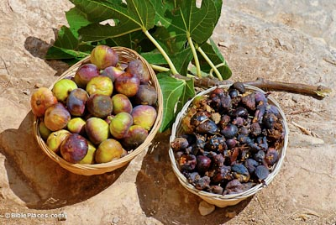
第十一篇信息 两筐无花果（24：1-10） 神子民的两样命运
极好的无花果
极好的无花果
被掳去巴比伦的犹大人
留在犹大和住
埃及的犹大人

Slide 22
第十一篇信息 两筐无花果（24：1-10） 神子民的两样命运
时间：犹大人第二次被掳后（BC598)
无花果的异象（24：1-3）：无花果象征以色列民
好果子蒙保守（24：4-7）：在异邦悔改归主必蒙保守得归回（申30：2-4）
甘心受神的惩治和管教
神必眷顾，使他们得好处
建立栽植，不再拆毁拔出
坏果子被灭绝（24：8-10）：暂享“罪中之乐”，终必灭绝
未被掳者的刚硬和被掳者的卑微柔软
结局：在万国中被抛来抛去，凌辱，笑谈，讥刺，咒诅，刀剑，饥荒，瘟疫，灭绝

Slide 23
第十一篇信息 两筐无花果（24：1-10） 神子民的两样命运
好无花果的命运
看哪，我今日立你在列邦列國之上，為要施行拔出、拆毀、毀壞、傾覆，又要建立、栽植。
耶和华─以色列的神如此说：被掳去的犹大人，就是我打发离开这地到迦勒底人之地去的，我必看顾他们如这好无花果，使他们得好处。我要眷顾他们，使他们得好处，领他们归回这地 。我也要建立他们，必不拆毁；栽植他们，并不拔出。我要赐他们认识我的心，知道我是耶和华。他们要作我的子民，我要作他们的神，因为他们要一心归向我。（耶24：4-7）
耶和华如此说：我必将犹大王西底家和他的首领，以及剩在这地耶路撒冷的馀民，并住在埃及地的犹大人都交出来，好像那极坏、坏得不可吃的无花果。 我必使他们交出来，在天下万国中抛来抛去，遭遇灾祸；在我赶逐他们到的各处成为凌辱、笑谈、讥刺、咒诅。我必使刀剑、饥荒、瘟疫临到他们，直到他们从我所赐给他们和他们列祖之地灭绝。（耶24：8-10）
坏无花果的命运

Slide 24
第十二篇信息 预言被掳七十年 （25章） 斥责犹大与列邦
时间：约雅敬第四年（BC605)臣服巴比伦
对象：犹大众人和耶路撒冷的一切居民
背景
百姓第一批被掳，耶利米提出警告和归回的应许
耶利米23年传道没人听，现在亲眼看见预言被应验

Slide 25
第十二篇信息 预言被掳七十年 （25章） 斥责犹大与列邦
被掳七十年（25：1-14）
第一次被掳后告全国同胞书：
被掳70年的预言（25：8-12）
巴比伦受审判（25：12-14）
神忿怒的杯临到列国（25：15-38）
插入46-51章列国预言（七十士译本）
神要审判全地：如高天狮子吼叫，审判罪恶万民，审判各类牧人

Slide 26
第十二篇信息 预言被掳七十年 （25章） 斥责犹大与列邦
从犹大王亚们的儿子约西亚十三年直到今日，这二十三年之内，常有耶和华的话临到我；我也对你们传说，就是从早起来传说，只是你们没有听从。耶和华也从早起来，差遣他的仆人众先知到你们这里来（只是你们没有听从，也没有侧耳而听），说：你们各人当回头， 离开恶道和所作的恶，便可居住耶和华古时所赐给你们和你们列祖之地，直到永远。不可随从别神事奉敬拜，以你们手所作的惹我发怒；这样，我就不加害与你们。然而你们没有听从我，竟以手所做的惹我发怒，陷害自己。这是耶和华说的。(耶25：3-7）

Slide 27
第十二篇信息 预言被掳七十年 （25章） 斥责犹大与列邦
所以万军之耶和华如此说：因为你们没有听从我的话，我必召北方的众族和我仆人巴比伦王尼布甲尼撒来攻击这地和这地的居民，并四围一切的国民。我要将他们尽行灭绝，以致他们令人惊骇、嗤笑，并且永久荒凉。这是耶和华说的。我又要使欢喜和快乐的声音，新郎和新妇的声音，推磨的声音和灯的亮光，从他们中间止息。这全地必然荒凉，令人惊骇。这些国民要服事巴比伦王七十年。七十年满了以後，我必刑罚巴比伦王和那国民，并迦勒底人之地，因他们的罪孽使那地永远荒凉。这是耶和华说的。（耶25：8-11）

Slide 28
思考题
我当如何来配合神在我身上美好的旨意，使祂的计划在我的身上成全，而不是一味地抵抗祂手在我身上的工作，致使祂的旨意耽延或改变？（一，六组）
最近在我生活，工作，学习，家庭，教会的大小的事情或遭遇上，有没有一两件是神籍着外在的人事物来对付我生命中的弱点和不足的？你是如何学习/面对/克服/胜过/失败的？（二，五，七组）
两筐无花果，一筐极好，一筐极坏，各代表哪两种人？先知耶利米是属于哪一筐无花果？ （三，四组）
施行公平和公义只是神对君王，领袖和审判官的要求吗？我们在平凡普通的生活中如何“施行公平和公义”？（三，四组）

Slide 29
